Slide 1
Il bilancio dello Stato e la Legge di Bilancio
IL BILANCIO DELLO STATO E LA LEGGE DI BILANCIO

Slide 2
Il Bilancio dello Stato
Un Bilancio dello Stato di Previsione
riporta entrate e spese che si prevede di realizzare
nel corso dell’esercizio

Slide 3
Il Bilancio dello Stato (2)
Il Bilancio dello Stato (2)
BdS
Tabella generale entrate
Tabelle generale uscite, tante quanti sono i Ministeri con portafoglio: articolate in unita’ previsionali

Slide 4
Il Bilancio dello Stato (3)
Il Bilancio di previsione puo’ essere:
A legislazione
vigente
Programmatico
Evoluzione entrate-spese come da normativa in vigore
Correzione dell’evoluzione entrate-spese

Slide 5
Il Bilancio dello Stato (4)
Il Bilancio di previsione puo’ essere:
Di competenza
Di cassa
L’acquisizione delle entrate e l’erogazione delle spese sono
soggette a fasi concettualmente e e temporalmente separate.

Slide 6
Le principali fasi delle entrate
Accertamento
Corrisponde al momento in cui l'amministrazione determina sia la ragione del credito dello Stato che la persona del debitore. E’ il momento in cui sorge l’obbligazione a riscuotere.
Versamento
E’ la fase in cui le somme, pagate dal debitore agli agenti di riscossione, vengono versate in Tesoreria.

Slide 7
Le principali fasi delle spese
Impegno
È il momento in cui matura l’obbligo giuridico a effettuare il pagamento (ad esempio con la stipula di un contratto)
Pagamento
Consiste nel passaggio materiale (erogazione) delle somme impegnate al creditore, attraverso la Tesoreria.

Slide 8
IL Bilancio dello Stato (5)
Il bilancio di competenza e’ relativo ad entrate che si prevede di accertare e spese che si prevede di impegnare
Il bilancio di cassa e’ relativo ad entrate da versare e spese da pagare nel corso dell’esercizio, indipendentente dall’esercizio in cui vengono impegnate

Slide 9
Il Bilancio dello Stato (6)
Il Bilancio di Previsione per la competenza autorizza il limite max di impegni e per la cassa il limite max di pagamenti
Le somme iscritte nello stato di previsione dell’entrata non hanno invece carattere vincolante

Slide 10
Uscita
Uscita
↓
impegnata
↓
pagata
Non
economia
Non
residuo passivo
… somme impegnate che, nel corso dell’esercizio, non sono state pagate (sono “debiti” dello Stato).

Slide 11
Entrata
Entrata
↓
accertata
↓
versata
Non
minore entrata
Non
residuo attivo
… somme accertate che, nel corso dell’esercizio, non sono state versate (sono “crediti” dello Stato)

Slide 12
Il Bilancio dello Stato (7)
Il Residui derivano dalla formazione del bilancio secondo il principio di competenza finanziaria per cui al 31 dicembre alcune entrate accertate non sono riscosse ed alcune spese impegnate non sono pagate:
Residui attivi
Residui passivi

Slide 13
Residui passivi: un esempio numerico
t
1. Previsioni di competenza 100
2. Impegni 90
3. Economie di spesa (2-1) 10
4. Pagamenti in c/competenza 65
5. Pagamenti in c/residui 0
6. Pagamenti totali (4+5) 65
7. Stock iniziale residui 0
8. Nuovi residui (2-4) 25
9. Stock residui finali (7+8-5) 25
130
115
15
70
10
80
t+1
25
45
60
10. Massa spendibile (1+7) 100
11. Coefficiente di realizzazione 0,9
12. Previsioni di cassa (10*11) 90
155
0,8
124

Slide 14
Bilancio annuale di previsione
E’ articolato per entrate e spese in unita’ previsionali di base. A ciascuna unita’ corrisponde un centro di responsabilita’ amministrativa cui ne e’ affidata la relativa gestione. Per ogni unita’ sono indicati:

Slide 15
UPB per le entrate
Entrate che si prevede di accertare
Entrate che si prevede di incassare
Ammontare presunto dei residui attivi alla chiusura dell’esercizio precedente a quello
cui si riferisce il bilancio

Slide 16
UPB per le spese
Spese che si prevede di impegnare
Spese che si prevede di pagare
Ammontare presunto dei residui passivi alla chiusura dell’esercizio precedente a quello cui si riferisce il bilancio

Slide 17
Le entrate
Le entrate sono accorpate in un tabella detta “stato previsionale delle entrate”, ove queste sono classificate su tre livelli. Al primo livello sono suddivise in quattro parti omogenee dette titoli:
Titolo I: entrate tributarie – figurano i vari
tributi come IRPEF ed IVA.
Titolo II: entrate extra-tributarie

Slide 18
Le entrate (2)
Titolo III: alienazione di beni patrimoniali
e rimborso crediti. Entrate
derivanti dall’amministrazione del patrimonio
(ad esempio la vendita di un immobile).
Titolo IV: accensione prestiti. Entrate che
sorgono dalla vendita di titoli del debito
pubblico.

Slide 19
Le entrate (3)
Il secondo livello le distingue:
ricorrenti: introiti previsti a regime.
non ricorrenti: introiti limitati solo ad uno o
più esercizi
Distinzione molto importante per monitoraggio e valutazione carattere
strutturale delle entrate.

Slide 20
Le entrate (4)
Il terzo livello riguarda la distinzione delle
entrate per tipologia.
Alcune tipologie sono IRPEF, IRES, IVA. Queste sono le unità previsionali di base su cui il parlamento vota.

Slide 21
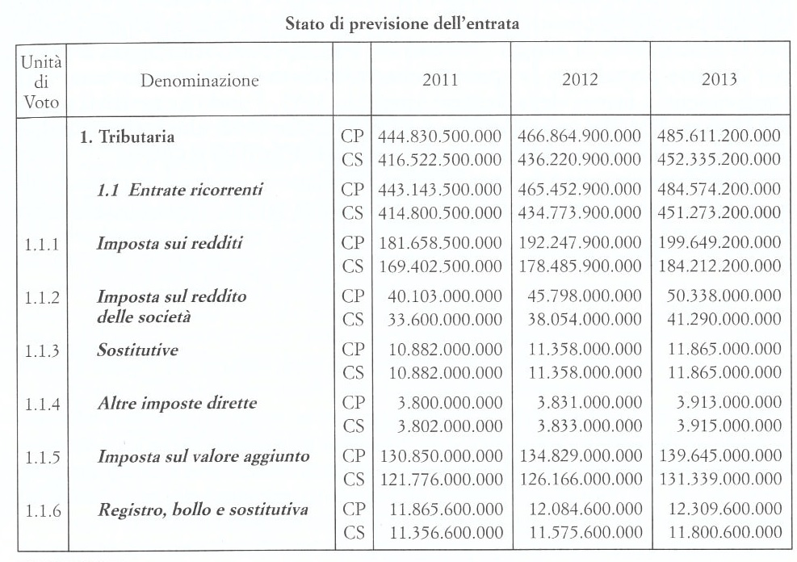
Stato di previsione dell’entrata - tabella

Slide 22
Le uscite
Le uscite sono accorpate in accordo a quattro livelli:
I livello: Missione
Obiettivi strategici di lungo periodo della spesa (Tutela salute, Istruzione
scolastica, turismo etc.). Ogni missione è perseguita da uno o più Ministeri
da uno o più programmi di spesa.
II livello: Programma
Individua aggregati omogenei di attività svolte all’interno di ciascun
ministero. (Diritto allo studio, che rientra nella missione
“Istruzione Universitaria”).
L’aggregazione di secondo livello costituisce dal 2011
l’unità previsionale su cui il parlamento vota.

Slide 23
Le uscite (2)
III livello: Azioni.
Corrisponde a grandi aggregati più o meno omogenei di spesa
Per esempio per sistema univ. e formazione post-universitaria vi è spesa
di personale per il programma, Fin. Univ. Statali, contributi a favore univ.
non statali, interventi edilizia univ., supporto al programma valut. Sistema
Univ., ammortamento mutui edilizia universitaria.
dovrebbero permettere lettura sintetica del bilancio.
IV livello: centro di responsabilità amministrativa.
Esempio: Dipartimento per l’Università, l’alta formazione
artistica, musicale e coreutica per la ricerca

Slide 24
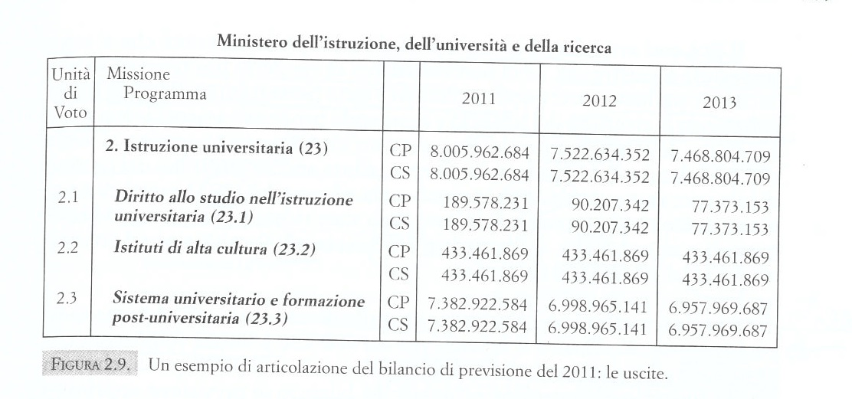
Un esempio di articolazione del bilancio di previsione

Slide 25
Quadro generale riassuntivo
Il bilancio annuale di previsione oltre che dello stato di previsione dell’entrata e degli stati di previsione della spesa si compone anche di un quadro generale riassuntivo, che deve dare indicazione dei seguenti saldi:

Slide 26
Quadro generale riassuntivo (2)
risparmio pubblico = entrate correnti – spese
correnti
indebitamento o accreditamento netto:
entrate nette – spese nette
(si escludono le operazioni finanziarie)
saldo netto da finanziare:
entrate finali – spese finali
(si includono le operazioni finanziarie in
entrata ed in uscita)
ricorso al mercato: spese totali+ prestiti
da rimborsare – entrate totali

Slide 27
I saldi di bilancio

Slide 28
I saldi di bilancio (2)

Slide 29
Iter del bilancio dello Stato
Iter del bilancio dello Stato
10 apr
T-1
Documento di Economia e Finanza (DEF)
27 sett T-1
Nota di aggiornamento DEF
20 ott
T-1
Presentazione ddl bilancio pluriennale (T, T+1, T+2)
31 dic
T-1
Approvazione Legge di Bilancio
30 giu T
Presentazione rendiconto generale Stato T-1
Presentazione assestamento bilancio T

Slide 30
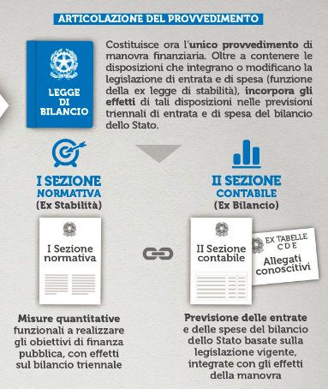
La legge di bilancio
La Legge di bilancio

Slide 31
Un esempio di manovra
Gli obiettivi nel DEF
Saldo netto da finanziare a - 49 ↑(T - G)
Aumento degli investimenti (↑G2)
Riduzione della pressione fiscale (↓T1)

Slide 32
Un esempio di manovra (2)
(↓T1)
(↑G2)
↑(T-G)

Slide 33
Un esempio di manovra (3)

Slide 34
Legge di bilancio – le tabelle
Legge di bilancio
Le tabelle

Slide 35
Legge di bilancio – le tabelle (2)
Legge di bilancio –> 5 Tabelle
Tabelle – prima parte
Tabelle A e B: fondi speciali di parte corrente e parte capitale destinati a finanziare proposte di legge in itinere.
Tabella C: stanziamenti per le leggi di carattere permanente
Tabelle – seconda parte
Tabelle D: riduzioni di spesa a valere su autorizzazioni legislative in essere.
Tabella E: rifinanziamento, riduzione o rimodulazione di spese in conto capitale disposte da leggi a carattere pluriennale

Slide 36
Legge di bilancio
Non ha più solo un carattere formale di ratifica contabile.
Possono essere rimodulate dotazioni finanziarie all'interno di un programma o tra programmi di una stessa missione.
Viene definito e proposto il pagamento di spese per il personale degli enti pubblici.

Slide 37
Modificazioni in corso di esercizio
Per le spese tre tipologie di variazione a cui sono associate differenti forme di copertura.
Nuove leggi di spesa approvate e coperte con minori spese o un incremento di entrate
Approvazione di provvedimenti in itinere che utilizzano gli stanziamenti previsti nelle tabelle A e B
Casi di emergenza in cui si utilizzano i fondi riserva

Slide 38
Assestamento
Necessario per aggiornare le autorizzazioni di cassa, definite quando lo stock dei residui passivi è solo presunto.
A giugno con la presentazione del Rendiconto consuntivo i residui passivi vengono accertati.

Slide 39
2. Per bilancio di competenza si intende:
Il bilancio nel quale vengono indicate le entrate effettivamente pagate.
Il bilancio nel quale vengono inserite le entrate di competenza di ciascun Ministero
Il bilancio nel quale vengono indicate le entrate effettivamente riscosse e le spese che ci si e’ impegnati a pagare
Il bilancio nel quale vengono indicate le entrate che si ha diritto di riscuotere e le spese che ci si e’ impegnati a a pagare.

Slide 40
5. Il riferimento dell’unita’ previsionale di base del bilancio dello Stato:
Il Ministero competente.
Il singolo dirigente amministrativo.
Il Ministero.
Il centro di responsabilita’ amministrativa.

Slide 41
Nel quadro generale riassuntivo allegato al bilancio dello Stato è data indicazione del “saldo netto da finanziare” in pratica:
Del risultato differenziale tra tutte le entrate e le spese, escluse le operazioni riguardanti rimborso crediti e acquisizione di attività finanziarie nonché accensione e rimborso di prestiti.
Del risultato differenziale tra le entrate tributarie ed extra-tributarie e il totale delle spese correnti.
Del risultato differenziale tra le entrate complessive e le spese complessive, escluse le operazioni di accensione e rimborso prestiti.
Nessuna delle precedenti.

Slide 42
Che cosa sono i residui attivi:
Entrate accertate ma non ancora versate.
Una conseguenza del disavanzo.
Solo le entrate tributarie.
Entrate riscosse ma non presenti in bilancio.

Slide 43
I residui passivi sono:
Spese impegnate ma non pagate nell’esercizio finanziario considerato.
Oneri finanziari collegati alle spese di investimento.
Voci di spese non iscritte in bilancio perche’ di entita’ trascurabile.
Spese pagate nell’esercizio corrente ma imputabili a quello successivo.

